Slide 1



Рост Дендритов
Проект. Этап 2.
Проект группы НКНбд-01-20
Дорук Мерич
Мухамедиар Адиль
Яссин Мохамад Аламин
Акуленко Максим

Slide 2

Рост Дендритов
Проект. Этап 2.
Задачи этапа.
Цель этапа.
1.изучить теоретическую информацию о дендритах и о моделях их роста;
2. разработать алгоритмы
3. написать программу, взяв в основу разработанные ранее алгоритмы;
4. проанализировать полученные результаты
На основе построения модели роста дендритов, изучить принципы математического моделирования
Проект группы НКНбд-01-20
Дорук Мерич
Мухамедиар Адиль
Яссин Мохамад Аламин
Акуленко Максим

Slide 3
Задачи этапа.
Цель этапа.
1.изучить теоретическую информацию о дендритах и о моделях их роста;
2. разработать алгоритмы
3. написать программу, взяв в основу разработанные ранее алгоритмы;
4. проанализировать полученные результаты
На основе построения модели роста дендритов, изучить принципы математического моделирования
Пусть у нас есть квадратная область размера 𝑁 ∗ 𝑁 узлов, в центре которой задана некоторая затравка. ℎ = 1 - расстояние между узлами по горизонтали и вертикали Δ𝑡 = 1 - шаг по времени

Slide 4
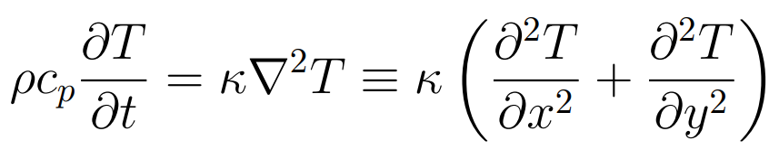
1.изучить теоретическую информацию о дендритах и о моделях их роста;
2. разработать алгоритмы
3. написать программу, взяв в основу разработанные ранее алгоритмы;
4. проанализировать полученные результаты
Пусть у нас есть квадратная область размера 𝑁 ∗ 𝑁 узлов, в центре которой задана некоторая затравка. ℎ = 1 - расстояние между узлами по горизонтали и вертикали Δ𝑡 = 1 - шаг по времени
Примем тот факт, что 0 ≤ 𝑤 < 1 - коэффициент, учитывающий влияние диагональных соседей Общая формула для вычисления среднего значения температуры в соседних узлах: ⟨𝑇(𝑖,𝑗)⟩ = (𝑇𝑖+1,𝑗 + 𝑇𝑖−1,𝑗 + 𝑇𝑖,𝑗+1 + 𝑇𝑖,𝑗−1 + 𝑤(𝑇𝑖+1,𝑗+1) + 𝑇𝑖+1,𝑗−1 + 𝑇𝑖−1,𝑗+1 + 𝑇𝑖−1,𝑗−1))/(4 + 4𝑤) Новое значение температуры после каждого шага: 𝑇 𝑖,𝑗 = 𝑇𝑖,𝑗 + 𝜒Δ𝑡∇2𝑇 /𝑚, что устойчиво при 𝜒Δ𝑡/(𝑚ℎ2 ) < 1/4

Slide 5
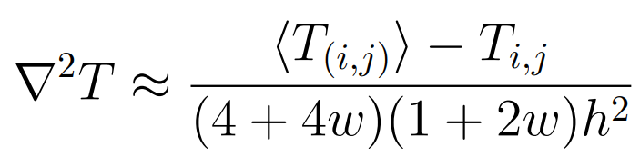
Пусть у нас есть квадратная область размера 𝑁 ∗ 𝑁 узлов, в центре которой задана некоторая затравка. ℎ = 1 - расстояние между узлами по горизонтали и вертикали Δ𝑡 = 1 - шаг по времени
Примем тот факт, что 0 ≤ 𝑤 < 1 - коэффициент, учитывающий влияние диагональных соседей Общая формула для вычисления среднего значения температуры в соседних узлах: ⟨𝑇(𝑖,𝑗)⟩ = (𝑇𝑖+1,𝑗 + 𝑇𝑖−1,𝑗 + 𝑇𝑖,𝑗+1 + 𝑇𝑖,𝑗−1 + 𝑤(𝑇𝑖+1,𝑗+1) + 𝑇𝑖+1,𝑗−1 + 𝑇𝑖−1,𝑗+1 + 𝑇𝑖−1,𝑗−1))/(4 + 4𝑤) Новое значение температуры после каждого шага: 𝑇 𝑖,𝑗 = 𝑇𝑖,𝑗 + 𝜒Δ𝑡∇2𝑇 /𝑚, что устойчиво при 𝜒Δ𝑡/(𝑚ℎ2 ) < 1/4
Состояния каждого узла 𝑛: - 𝑛 = 0 - жидкая фаза - 𝑛 = 1 - твердая фаза - промежуточные состояния не учитываются Всего может быть четыре ближайших соседа и четыре диагональных. 𝑛 = 1 у пяти соседей - граница плоская: где первая сумма - по ближайшим соседям, вторая - по диагональным, 0 ≤ 𝑤𝑛 ≤ 1 - коэффициент, который учитывает ослабление влияния соседей с ростом расстояния

Slide 6
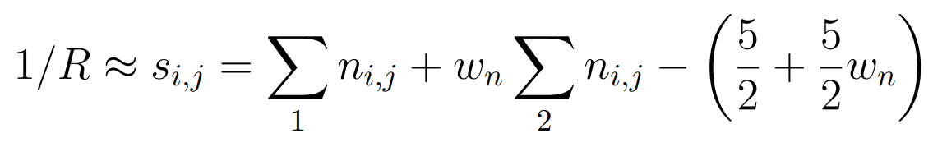
Примем тот факт, что 0 ≤ 𝑤 < 1 - коэффициент, учитывающий влияние диагональных соседей Общая формула для вычисления среднего значения температуры в соседних узлах: ⟨𝑇(𝑖,𝑗)⟩ = (𝑇𝑖+1,𝑗 + 𝑇𝑖−1,𝑗 + 𝑇𝑖,𝑗+1 + 𝑇𝑖,𝑗−1 + 𝑤(𝑇𝑖+1,𝑗+1) + 𝑇𝑖+1,𝑗−1 + 𝑇𝑖−1,𝑗+1 + 𝑇𝑖−1,𝑗−1))/(4 + 4𝑤) Новое значение температуры после каждого шага: 𝑇 𝑖,𝑗 = 𝑇𝑖,𝑗 + 𝜒Δ𝑡∇2𝑇 /𝑚, что устойчиво при 𝜒Δ𝑡/(𝑚ℎ2 ) < 1/4
Состояния каждого узла 𝑛: - 𝑛 = 0 - жидкая фаза - 𝑛 = 1 - твердая фаза - промежуточные состояния не учитываются Всего может быть четыре ближайших соседа и четыре диагональных. 𝑛 = 1 у пяти соседей - граница плоская: где первая сумма - по ближайшим соседям, вторая - по диагональным, 0 ≤ 𝑤𝑛 ≤ 1 - коэффициент, который учитывает ослабление влияния соседей с ростом расстояния
Также необходимо учитывать тепловой шум. Простейший случай: к температуре в узле прибавляется некоторая случайная добавка 𝑛𝑖,𝑗𝛿, где 𝑛𝑖,𝑗 - случайное число, равномерно распределенное в интервале [−1, 1], а 𝛿 - величина флуктуаций температуры. где 𝑇𝑚 - температура плавления, 𝑇̃𝑚 - безразмерное начальное переохлаждение, 𝜆 - капиллярный радиус. Узел, расположенный на границе, меняет свое состояние с жидкого на твердое, если

Slide 7
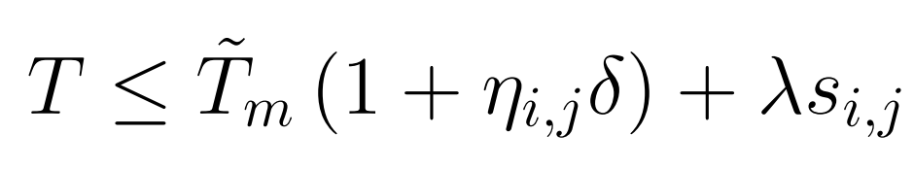
Состояния каждого узла 𝑛: - 𝑛 = 0 - жидкая фаза - 𝑛 = 1 - твердая фаза - промежуточные состояния не учитываются Всего может быть четыре ближайших соседа и четыре диагональных. 𝑛 = 1 у пяти соседей - граница плоская: где первая сумма - по ближайшим соседям, вторая - по диагональным, 0 ≤ 𝑤𝑛 ≤ 1 - коэффициент, который учитывает ослабление влияния соседей с ростом расстояния
Также необходимо учитывать тепловой шум. Простейший случай: к температуре в узле прибавляется некоторая случайная добавка 𝑛𝑖,𝑗𝛿, где 𝑛𝑖,𝑗 - случайное число, равномерно распределенное в интервале [−1, 1], а 𝛿 - величина флуктуаций температуры. где 𝑇𝑚 - температура плавления, 𝑇̃𝑚 - безразмерное начальное переохлаждение, 𝜆 - капиллярный радиус. Узел, расположенный на границе, меняет свое состояние с жидкого на твердое, если
На данном этапе мы рассмотрели, что из себя представляет элементарное уравнение теплопроводности и как оно формируется, а также ознакомились с процессом роста дендритов с учётом различных факторов

Slide 8

Также необходимо учитывать тепловой шум. Простейший случай: к температуре в узле прибавляется некоторая случайная добавка 𝑛𝑖,𝑗𝛿, где 𝑛𝑖,𝑗 - случайное число, равномерно распределенное в интервале [−1, 1], а 𝛿 - величина флуктуаций температуры. где 𝑇𝑚 - температура плавления, 𝑇̃𝑚 - безразмерное начальное переохлаждение, 𝜆 - капиллярный радиус. Узел, расположенный на границе, меняет свое состояние с жидкого на твердое, если
Вывод по этапу
На данном этапе мы рассмотрели, что из себя представляет элементарное уравнение теплопроводности и как оно формируется, а также ознакомились с процессом роста дендритов с учётом различных факторов

Slide 9
Cпасибо за просмотр!
Конец

